Slide 1
МІНІСТЕРСТВО ОХОРОНИ ЗДОРОВ’Я УКРАЇНИ ОДЕСЬКИЙ НАЦІОНАЛЬНИЙ МЕДИЧНИЙ УНІВЕРСИТЕТ
Кафедра фізичної реабілітації, спортивної медицини, фізичного виховання
Тема 9. Хіропластичний масаж обличчя. Хіропластичний масаж: історія, цілі, показання та протипоказання до процедури, техніки. Метаболічний масаж. Нейроседативний масаж. Міотенсивний масаж. Гемолімфатичний дренаж.
Підготувала: лікар ФРМ
Кіціс А.Г.

Slide 2
План практичкого заняття:
Хіропластичний масаж
Показання та протипоказання до процедури,
Техніки масажу.
Метаболічний масаж.
Нейроседативний масаж.
Міотенсивний масаж.
Гемолімфатичний дренаж.

Slide 3
Хіропластичний масаж – це унікальна техніка, яка впливає на стан м’язів, кровоносну та лімфатичну системи людини і покращує колір обличчя, загальний стан організму та проводить помітний ліфтинг після кожної процедури.
Іспанський масаж допоможе підвищити пружність шкіри, зменшити набряки і зняти стрес.
Відмінність даної техніки від інших систем масажу в пластичності, індивідуальному підході і врахуванні особливостей кожного організму.
Іспанська методика визнана унікальною і вважається мануальною альтернативою пластичній хірургії.
Хіромасаж поєднує в собі європейські та китайські техніки, а родоначальником напряму прийнято вважати іспанського лікаря Енріке Кастеллса Гарсію.
Він узяв за основу методику засновника іспанської школи масажу лікаря-натуропата Феррандіса, який вважав, що масаж має бути спрямований не лише на фізичний, а й на психоемоційний стан людини. Іншими словами, основний принцип хіромасажу - вплив на три системи:
лімфатичну ;
кровоносну;
нервову.

Slide 4
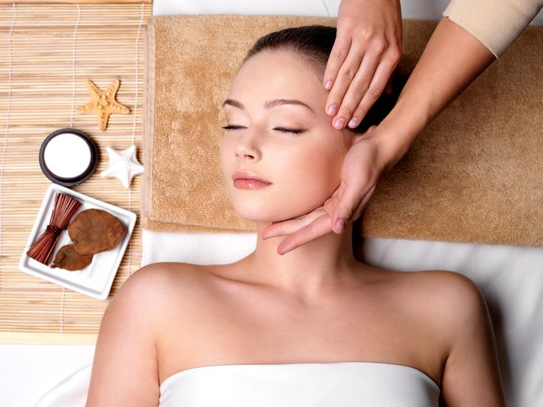
На сьогоднішній день виділяють кілька типів хіропластичного масажу обличчя.
Гемолімфатичний дозволяє досягти блискучих результатів в усуненні набряклості обличчя .
Пластичний доповнений елементами ліфтингу . У ході процедури майстер працює не лише руками, а й передпліччям для більш глибокого опрацювання м'язів.
Нейроседативний спрямований на повне розслаблення м'язів та тканин.

Slide 5
Іспанський хіромасаж застосовується при:
проявах в’ялості шкіри, втраті тонусу і свіжості;
винекненні набряків на обличчі;
куперозі – судинних зірочках;
деформації овалу обличчя;
виникненні мімічних та вікових зморшок
Протипоказання до проведення хіромасажу обличчя:
акне;
інфекційні захворювання;
порушення цілісності шкірного покриву;
підвищений артеріальний тиск
підвищення чутливість до компонентів препаратів, що використовуються під час сеансу

Slide 6
Техніка виконання
Хіромасаж - м'яка і розслаблююча техніка. Він виконується в повільному темпі, ритмічно, з глибоким опрацюванням енергетичних точок.
Будь-яка процедура для обличчя потребує мінімальної підготовки.
Перед сеансом шкіру очищають від косметики та забруднень, потім протирають тоніком або лосьйоном.
На чисту і зволожену шкіру наносять косметичну олію, яка забезпечує м'яке ковзання рук.
Можна приступати до хіромасажу.
Розминання
Розмістіть долоні вертикально на обличчі, накривши щоки та вилиці. Злегка натисніть на шкіру, затримайтеся на 3 секунди, потім, не ковзаючи по шкірі, виконайте кругові стимулюючі рухи. Перемістіть долоні на лоб, також злегка натисніть на шкіру і затримайтеся на 3 секунди, потім здійсніть такі кругові рухи в області чола. Повторіть вправу 5-7 разів, поступово збільшуючи силу тиску.

Slide 7
Лімфодренаж
Проведіть масаж, щоб активізувати відтік лімфи. Рухайтеся масажними лініями знизу верх, уникаючи сильного тиску на лімфовузли. Пропрацюйте шию. Завершіть опрацювання у зоні підборіддя. Рухи мають бути міцними.
Вібрація
Легкими пощипуючими рухами пройдіться по щоках, під підборіддям, по лобі (від центру до скронь).
Очищення після процедури
Після масажу шкіру необхідно знову ретельно очистити та нанести звичний догляд.

Slide 8
Ефект від хіромасажу
Гармонійне поєднання різних технік дозволяє зняти стрес та напругу, домогтися релаксації та вивести токсини. Хіромасаж сприяє насиченню клітин киснем, покращує лімфо- та кровотік, а також підвищує опірність організму до стресу та зовнішніх агресивних впливів. Масаж позитивно впливає на емоційне тло, підвищує життєвий тонус, покращує настрій. А щодо шкіри, напевно порадують:
поліпшення та вирівнювання кольору обличчя;
підвищення еластичності та пружності;
очищення шкіри від ороговілих клітин;
вирівнювання рельєфу;
розгладжування зморшок.

Slide 9
Нейроседативний масаж обличчя
Завдання цього масажу обличчя – запобігти впливу стресу, як на верхні шари шкіри, так і на м’язи, судини, нервові волокна.
Техніка включає спеціальні розслаблюючі рухи, які знімають м’язові спазми, впливають на нервову систему, чим стимулюють вироблення гормонів-антагоністів адреналіну, утворення колагенових волокон.
Така дія на організм носить комплексний системний характер, а в результаті – красива і молода шкіра, відмінне самопочуття!
Масаж ґрунтується на структурі безперервних ліній. Кожен рух витримано в одному ритмі та однорідно.
За рахунок слабких, монотонних і поступово мінливих відчуттів значно покращується загальний стан людини.
Техніка сприяє відновленню внутрішнього контакту з собою, зняття депресії, стресу та допомагає досягти гармонії.
В результаті процедури отримуємо ліфтинговий ефект за рахунок релаксації м’язового каркасу обличчя, розвантаження судинної та лімфатичної системи, відновлення психосоматичного стану клієнта.

Slide 10
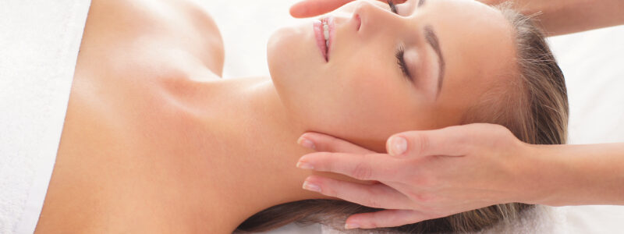
Гемолімфатичний дренаж - цілеспрямований вплив на судини. Покращує венозне кровообіг, відтік лімфи, виводить надлишки рідини. Ця техніка застосовується для іспанського масажу обличчя, а також для всього тіла.
Міотенсивний - опрацювання суглобів через м'язові тканини. Спочатку проводиться глибоке розминання навколосуставних м 'язів, що сприяє їх розслабленню, потім також м'яко опрацьовуються суглоби.

